Slide 1







Thứ … ngày … tháng … năm …
Công nghệ
LÀM ĐỒ DÙNG HỌC TẬP
(tiết 3)

Slide 2

MỤC TIÊU
Lựa chọn được vật liệu làm đồ dùng học tập đúng yêu cầu.
Sử dụng được các dụng cụ để làm đồ dùng học tập đúng cách và an toàn.
Làm được một số đồ dùng học tập đơn giản theo các bước cho trước, đảm bảo yêu cầu về kĩ thuật, thẩm mĩ.

Slide 3



Hoạt động 2
Thực hành làm thước kẻ bằng giấy

Slide 4
Bước 1
Cắt 4 hình chữ nhật có kích thước
3 cm x 21 cm giống nhau: 2 hình bằng giấy bìa cứng và 2 hình bằng giấy màu thủ công
21 cm
21 cm
3 cm
3 cm
21 cm
21 cm
3 cm
3 cm

Slide 5
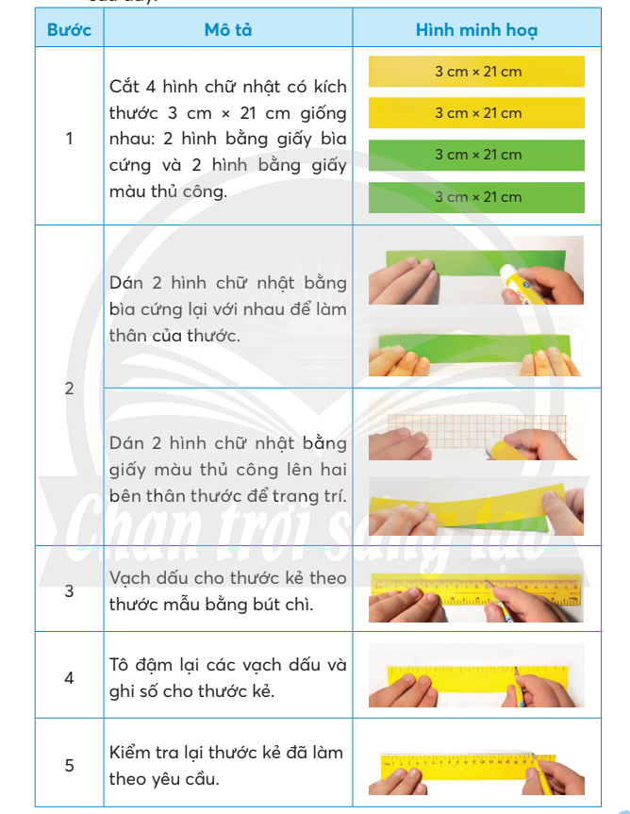
Bước 2
Dán 2 hình chữ nhật bằng bìa cứng lại với nhau để làm thân của thước
Dán 2 hình chữ nhật bằng giấy màu thủ công lên hai bên thân thước để trang trí

Slide 6
Bước 3
Vạch dấu cho thước kẻ theo thước mẫu bằng bút chì

Slide 7
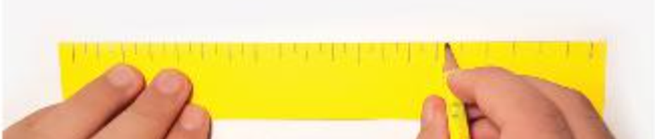
Bước 4
Tô đậm lại các vạch dấu và ghi số cho thước kẻ

Slide 8
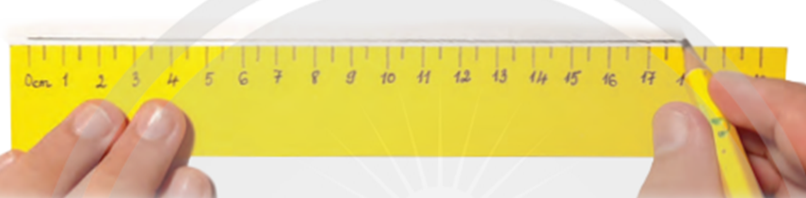
Bước 5
Kiểm tra lại thước kẻ đã làm theo yêu cầu

Slide 9


Tiêu chí đánh giá
1
Thước có kích thước đúng yêu cầu
2
Khoảng cách vạch giữa các số trên thước đều nhau
3
Thước kẻ thẳng
4
Thước được trang trí hài hoà, sáng tạo
Đạt
Cần cố gắng
Tốt

Slide 10
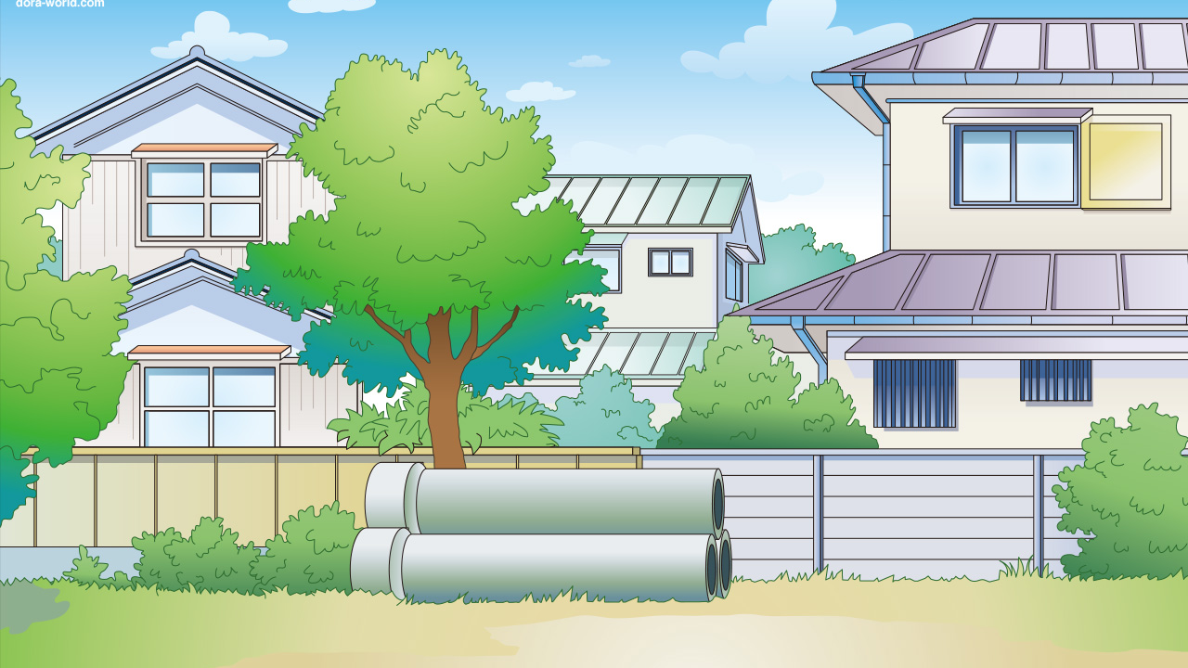



CÙNG NHAU THỰC HIỆN

Slide 11
CÙNG CHIA SẺ
Các nhóm khác:
lắng nghe – góp ý – bổ sung

Slide 12
BÌNH CHỌN SẢN PHẨM EM THÍCH NHẤT

Slide 13
Tiêu chí bình chọn
1
Thước có kích thước đúng yêu cầu
2
Khoảng cách vạch giữa các số trên thước đều nhau
3
Thước kẻ thẳng
4
Thước được trang trí hài hoà, sáng tạo

Slide 14


Dặn dò
Giáo viên điền vào đây
Giáo viên điền vào đây
Giáo viên điền vào đây
Giáo viên điền vào đây

Slide 15

TẠM BIỆT VÀ HẸN GẶP LẠI

